Slide 1
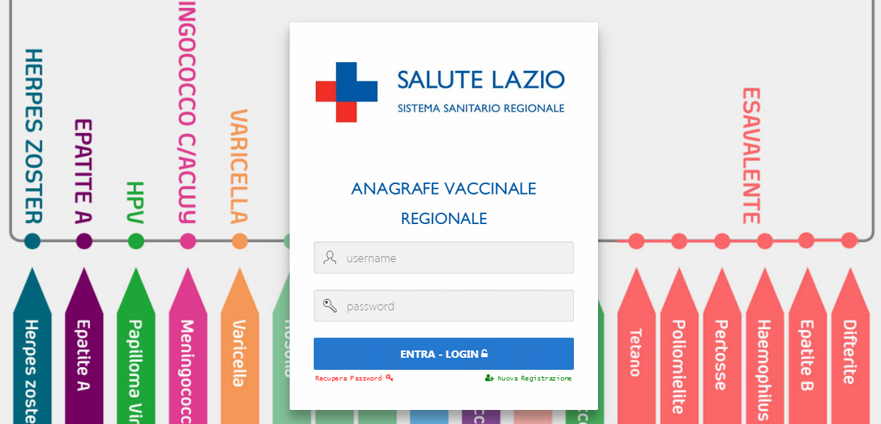
Anagrafe Vaccinale della Regione Lazio

Slide 2
Obiettivi Principali
>
La realizzazione dell’Anagrafe Vaccinale Unica della Regione è uno degli obiettivi principali del Piano Nazionale della Prevenzione Vaccinale 2017-2019.
Il sistema, inoltre, permette :
di adempiere alla Legge del 31 luglio 2017, n.119 (conversione del decreto-legge 7 giugno 2017, n. 73 sugli obblighi vaccinali);
di raccogliere le vaccinazioni dei cittadini in un unico sistema regionale integrato;
di verificare lo stato vaccinale del cittadino completo delle somministrazioni eseguite su tutto il territorio;

Slide 3
Funzionalità principali del sistema
Registrazione al sistema dei dirigenti scolastici e degli enti gestori pubblici e privati
Upload del file .CSV degli elenchi degli alunni
Cruscotto di lavoro per la gestione dei plessi e degli elenchi alunni;
Sistema di revisione e integrazione dei dati trasmessi
Istituti Scolastici
Istituti e Asili Privati
Verifica e Acquisizione dello stato vaccinale dei cittadini indistintamente dal luogo di somministrazione dei vaccini
Funzionalità di verifica delle inadempienze
Gestione delle campagne di Vaccinazioni (integrazione SISMED)
Integrazione con Anagrafe Sanitaria Unica Regionale
Integrazione con il Fascicolo Sanitario Elettronico Lazio
Centri Vaccinali ASL
MMG e PLS
MMG e PLS
MMG e PLS

Slide 4
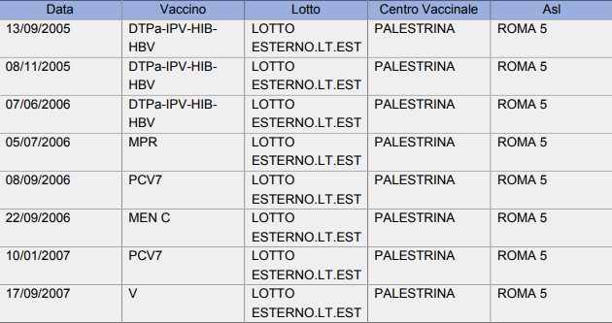
Certificato Vaccinale
>
ASUR
Istituti Scolastici
Fascicolo Sanitario Elettronico
INTERNET
SISMED
Istituti e Asili Privati
Cooperazione applicativa
Centri Vaccinali ASL
MMG e PLS
Cittadini

Slide 5
Il cronoprogramma
Avvio In esercizio dell’ Anagrafe Vaccinale Regionale su tutte le ASL e Istituti Scolastici
Avvio della comunicazione tramite cooperazione applicativa dei Centri Vaccinali ASL – Anagrafe regionale
Sviluppo della piattaforma a partire dall’esperienza delle ASL RM2 e RM5
Tavolo di lavoro tecnico per perfezionamento Algoritmo
Upload Web Anagrafi Vaccinali ASL e integrazione ASUR + rilascio specifiche Coop. Appl.
Integrazione con Identità Digitale Regione Lazio (SPID) e Fascicolo Sanitario Elettronico
5 febbraio
2018
9 Maggio
2018
17 Maggio
2018
14 Giugno
2018
15 Luglio
2018
30 Ottobre
2018

Slide 6
Organizzazione e Riferimenti
Riferimenti Regione Lazio:
Gianluca Ferrara, gferrara@regione.lazio.it
Alessandra Barca, abarca@regione.lazio.it
Patrizia Cioli, pcioli@regione.lazio.it
Enrico Volpe, evolpe@regione.lazio.it
Laura Alecci, laura.alecci@regione.lazio.it
Gruppo di Progetto LAZIOcrea:
Antonello Bozza, antonio.bozza@regione.lazio.it
Enrico Bravi, enrico.bravi@laziocrea.it
Gianluca Cristofari, gianluca.cristofari@laziocrea.it
Mail di servizio:
anagrafevaccinale@laziocrea.it (mail per il gruppo di lavoro Regione Lazio, Centri Vaccinali ASL, Sistemi Informativi ASL, LAZIOcrea)
assistenza.anagrafevaccinale@regione.lazio.it (mail per assistenza Scuole)

